Slide 1
Corporación Educacional “Mi Pequeño Mundo de San Ramón”
RBD:25688-9
Retorno a clases Presenciales

Slide 2
PROTOCOLO DE ASEO
y
DESINFECCIÓN
ESCOLAR
EN
CONTEXTO COVID 19

Slide 3
PROTOCOLO Nº1 ASEO Y DESINFECCIÓN ESCOLAR EN CONTEXTO COVID -19
Artículos de Limpieza
Jabón
Dispensador de jabón
Papel secante en rodillos
Dispensador de papel secante en rodillos
Paños de limpieza
Envases vacíos para realizar diluciones de productos de limpieza y desinfección.
Productos desinfectantes
Soluciones de Hipoclorito de Sodio al 5%
Amonio cuaternario
Alcohol Gel
Dispensador de Alcohol Gel
Alcohol etílico 70% (para limpieza de artículos electrónicos: computadores, teclados, etc.)
Otros desinfectantes según especificaciones del Instituto de Salud Pública)

Slide 4
Artículos de Protección Personal
Mascarillas.
Guantes para labores de aseo desechables o reutilizables, resistentes, impermeables y de manga larga (no quirúrgicos).
Traje - Pechera desechable o reutilizable para el personal de aseo.
Botiquín básico: termómetros, gasa esterilizada, apósitos, tijeras, cinta adhesiva, guantes quirúrgicos, mascarillas, alcohol gel, vendas, parches curitas , ETC.

Slide 5
ACCIONES IMPORTANTES en el establecimiento educativo:
Desinfección al tÉrmino de JORNADA, en salas, oficinas y espacios comunes Se hará UNA intervencion DE LIMPIEZA Y DESINFECCIÓN .
AL FINALIZAR EL DIA CON UNA mantención PROFUNDA PERMANENTE, SE REALIZARA SANITIZACIÓN.
Ventilación de todas las salas de clases durante el periodo de recreo u otro momento al inicio y final de cada jornada, así como las diferentes dependencias utilizadas durante la JORNADA.

Slide 6
Realizar limpiezas ambientales de rutina:
Limpiar rutinariamente las superficies que se tocan con frecuencia (ej., las manijas de las puertas, los interruptores de la luz, los mesones ,teclados, escritorios, controles remotos, teléfono de recepción) con los productos de limpieza que se usan de manera habitual (solución desinfectante) Use todos los productos de limpieza según las instrucciones que aparecen en la etiqueta.
Para efectuar la limpieza y desinfección, se debe privilegiar el uso de utensilios desechables. En el caso de utilizar utensilios reutilizables en estas tareas, estos deben desinfectarse.
Ventilar, constantemente , cada una de las salas de clases y espacios cerrados, siempre y cuando el clima lo permita.

Slide 7
Basureros y papeleros vaciados varias veces al día, principalmente a la hora de recreo y al termino de cada jornada.
Mantener desinfectados inodoros, llaves de agua, implementos de sala de baño.
Reforzar la higiene de los baños con el fin de evitar la presencia de residuos de orina, heces y otros.
Finalizar el día con un proceso completo de limpieza y desinfección , realizar una limpieza profunda de superficies, ventilación, retiro de desechos.

Slide 8
PROTOCOLO N° 2 RUTINA DE INGRESO Y SALIDA DE CLASES.
distancia

Slide 9
El horario de ingreso de alumnos se extenderá hasta media hora de lo normal, con la finalidad de garantizar las medidas de control al ingreso de los alumnos y personal.
Queda estrictamente prohibido ingresar al establecimiento consumiendo alimentos, para aplicar las medidas de control de manera operativa y rigurosa.
El horario de salida se adelantará media hora con la finalidad de garantizar proceso de desinfección entre jornadas y al finalizar el día.
PARA EVITAR AGLOMERACIONES A LA HORA DE ENTRADA y salida de alumnos, El Establecimiento contará con zonas identificadas:
1.-entrada principal para ingreso de alumnos en grupos no mayor a 5 personas.
2.-portón, el cual estará disponible solamente para salida de alumnos y alumnas.

Slide 10
La entrada al establecimiento contará con zona de limpieza para ejecutar adecuadamente las medidas de control dispuestas
CONTROL DE TEMPERATURA (NO SUPERIOR A 37.8ª)
LIMPIEZA DE CALZADO, CON SOLUCIÓN DESINFECTANTE EN TAPETE.
USO DE ALCHOL GEL EN MANOS.
USO OBLIGATORIO DE MASCARILLA
NO CONSUMIR ALIMENTOS
DISTANCIAMIENTO SOCIAL (1 METRO MIN.)
CARTELES – IMÁGENES QUE AYUDEN A LOS NIÑOS Y NIÑAS A EJECUTAR LA RUTINA.
en CASO DE RECEPCIÓN DE ALUMNOS QUE SE TRASLADAN En furgón escolar, EL PERSONAL DE TURNO (2 personas) UTILIZARÁ GUANTES PARA RECIBIRLOS DESDE EL TRANSPORTE Y AYUDARLOS A UBICARLOS EN ZONA DEMARCADA EN EL PISO DE LA ESCUELA, CON LA FINALIDAD DE RESPETAR DISTANCIA SOCIAL, REALIZAR PROCESO DE HIGENIZACIÓN Y SER TRASLADADOS A SUS SALAS, EN GRUPO NO SUPERIOR A 5 niños y niñas. Mantener la precaución de uso continuo de alcohol gel.

Slide 11
Los apoderados que lleven a sus hijos(AS) , NO PODRÁN ENTREGAR DIRECTAMENTE A A LOS NIÑOS Y NIÑAS EN SUS SALAS. dEBERÁN DEJARLOS CON LAS ENCARGADAS EN RECEPCIÓN, QUIENES REALIZARÁN PROCESO PARA INGRESAR Y TRASLADARÁN A LAS RESPECTIVAS SALAS.
excepcionalmente EN PERIODO DE ADAPTACIÓN, EL APODERADO PUEDE INGRESAR POR CORTO PERIODO DE TIEMPO SI EL BIENESTAR DEL ALUMNO SE ENCUENTRA AFECTADO (llanto excesivo) .PREVIA A ESTA AUTORIZACIÓN DEBE COMPLETAR FICHA DE INGRESO PREGUNTAS COVID.
SE ENTREGARÁN MASCARILLAS A AQUELLOS ALUMNOS Y ALUMNAS QUE NO CUENTEN CON UNA.
CADA EDUCADORA RECIBIRÁ A SUS ALUMNOS Y VERIFICARA DESINFECCIÓN DE PERTENENCIAS DE ALUMNOS(BOLSOS) Y UBICACIÓN RESPECTIVA.
EL DELANTAL ES DE USO OBLIGATORIO Y SE QUEDARÁ DURANTE LA SEMANA EN LA SALA DE CLASES.

Slide 12
EDUCADORA A CARGO DEBE GARANTIZAR LAVADO DE MANOS DE LOS NIÑOS Y NIÑAS ANTES DE DESPEDIRLOS A LA HORA DE SALIDA.
LOS NIÑOS Y NIÑAS SERÁN RETIRADOS DESDE LAS SALAS EN GRUPO NO SUPERIOR A 5 ALUMNOS, PARA GARANTIZAR DISTANCIA SOCIAL Y EVITAR AGLOMERACIONES EN TRANSPORTE ESCOLAR.
LA INFORMACIÓN DE PROTOCOLOS SE DARÁ A CONOCER POR MEDIO DE CHARLAS VIRTUALES, FOLLETOS, Página WEB INSTITUCIONAL, CON LA FINALIDAD DE SOCIALIZAR A LA COMUNIDAD EDUCATIVA.
“RESPETARNOS, ES CUIDARNOS ENTRE TODOS”.

Slide 13
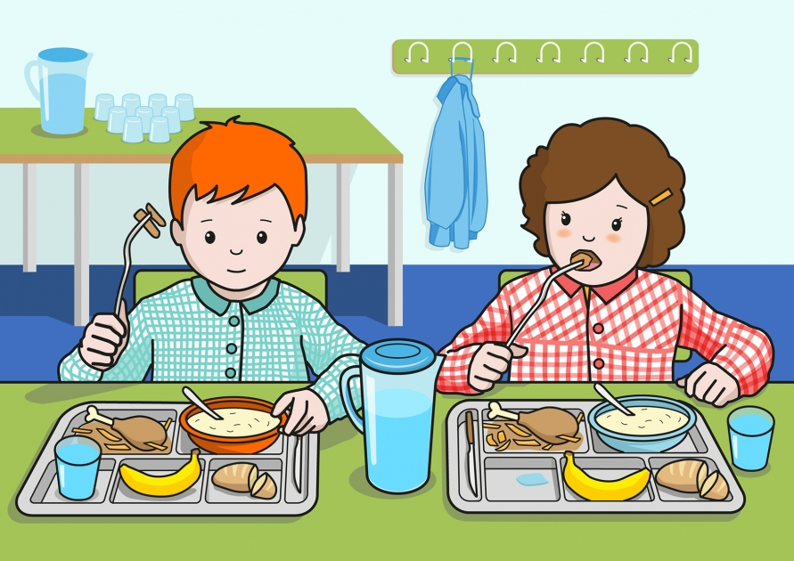
PROTOCOLO N° 3 RUTINA DE alimentación

Slide 14
Bloque de alimentación:
Acorde a la planificación de colaciÓN, dentro de la sala de clases o patio de la escuela, respetando distancia social y la ejecución de una adecuada higiene de manos.
se contará con dispensadores de alcohol gel para el uso de los estudiantes antes de SU ALIMENTACIÓN.
el personal controlarÁ la seguridad y el cumplimiento de todas las medidas de prevención establecidas por el Establecimiento (higiene y distanciamiento )
CADA NIÑO Y NIÑA podrá PORTAR Una bolsa de género con UNA BOTELLA PLÁSTICA DE AGUA y su colación en envases, evitar elementos que otra persona pueda manipular (frutas para lavar o pelar) .
Personal debe Supervisar y evitar intercambio de alimentos y utensilios .
Respetar instructivos publicados por juaneb , se mantiene servicio de canastas, hasta nuevo aviso
Garantizar distanciamiento , ventilación necesaria y limpieza -desinfección como pilares fundamentales permanentes.

Slide 15
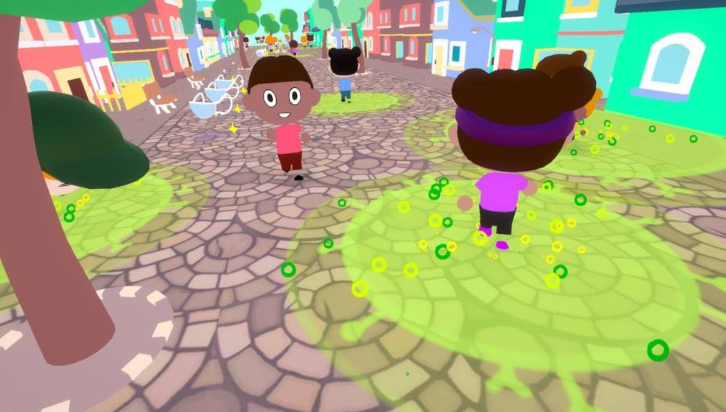
PROTOCOLO N° 4 RUTINA DE recreos

Slide 16
Los recreos serán diferenciados por niveles: MEDIO MAYOR, TRANSICIÓN (prekinder y kinder).
Personal DEL NIVEL, debe velar por el cumplimiento de medidas de prevención y autocuidado:
ANTES DE SALIR AL PATIO LOS ALUMNOS Y ALUMNAS DEBEN REALIZAR HIEGIENE DE MANOS.
USO OBLIGATORIO DE MASCARILLA.
EVITAR INTERCAMBIAR OBJETOS.
SUSPENDIDOS JUEGOS QUE IMPLIQUEN CONTACTO FISICO, A CAMBIO SE SUGIERE ACTIVIDADES COMO BAILE ENTRETENIDO U OTRO TIPO DE JUEGO QUE RESPETE DISTANCIAMIENTO.
SUSPENDIDO EL USO DE PELOTAS en forma grupal
Evitar USO DE INSTALACIONES DE JUEGO DE PATIO(PUENTE, CASITA DE MUÑECAS, ELEFANTE, RESBALIN, ETC.)
EL USO DE SALA DE BAÑO DEBE SER POR TURNOS, PARA EVITAR AGLOMERACIONES.
ANTES DE INGRESAR A LA SALA , UNA VEZ FINALIZADO EL RECREO, REALIZAR NUEVAMENTE RUTINA DE LAVADO DE MANOS. RESPETANDO TURNO ENTRE LOS CURSOS QUE PARTICIPARON EN EL BLOQUE.

Slide 17
PROTOCOLO N° 5 RUTINA DE HIGIENE Y PRENVENCIÓN EN SALAS

Slide 18
DURANTE BLOQUE DE SALUDO INICIAL, EDUCADORA Y ASISTENTE DEBEN REPASAR MEDIDAS DE HIGIENE Y PREVENCIÓN A CUMPLIR, LAS CUALES DEBEN ESTAR CLARAMENTE DEFINIDAS EN PLANIFICACIONES DEL NIVEL:
Uso permanente de mascarillas
Lavado frecuente de manos
Rutina de saludo que evite contacto físico(crear saludo en conjunto con los niños, para hacerlos partícipes del cambio)
Recordar importancia de no compartir implementos. Cada alumno debe tener caja, tarro con tapa u otro instrumento que le permita mantener implementos de trabajo de manera independiente: LAPICES, GOMA, TIJERAS, PEGAMENTO, ETC.
libro DE CLASES Y OTROS MATERIALES DEBEN LIMPIARSE DE MANERA REGULAR DURANTE LA JORNADA.
distribuir ALUMNOS DURANTE LA EJECUCIÓN DE ACTIVIDADES, RESPETANDO DISTANCIAMIENTO.
DELANTAL DEBE PERMANECER EN SALA DE CLASES AL MOMENTO DE TERMINO DE JORNADA.

Slide 19
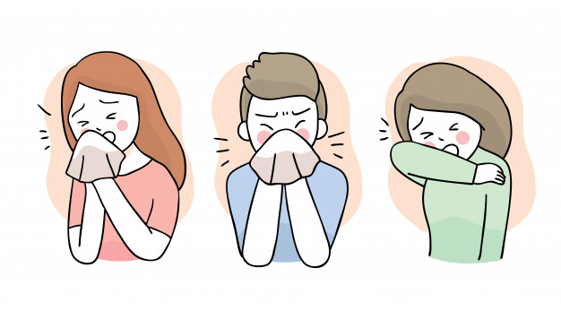
PROTOCOLO N°6
SALUD, PREVENCIÓN Y ACTUACIÓN
ALERTA SANITARIA EN
CONTEXT0 COVID 19

Slide 21
RUTINAS Y ACCIONES DIARIAS EN EL ESTABLECIMIENTO
aDULTO: Uso obligatorio de mascarilla y protector facial al estar en clases con los niños.
Control de temperatura al ingresar al establecimiento (no superior a 37.8º)
Realizar limpieza del calzado al ingresar.
Uso de alcohol gel obligatorio para ingresar al establecimiento.
Si cumple con el control y realiza ingreso deberá dar cumplimiento a las medidas preventivas establecidas dentro del establecimiento.
Lavado de manos con agua y jabón antes de entrar a sala de clases (debe ser supervisado educadora o asistente de aula)
Dejar mochilas y loncheras en lugares destinados para esto, con la idea de resguardar la propagación de contagio.
Los espacios para atender apoderados (EN CASO EXCEPCIONAL ) deben ser distribuidos con anterioridad asegurando la delimitación de las distancias (1, metro).

Slide 22
DISTINCIÓN ENTRE CASO PROBABLE Y CASO CONFIRMADO:
Caso Probable:
CASO SOSPECHOSO EN QUE EL ANÁLISIS DE LABORATORIO POR PCR PARA COVID-19 RESULTÓ NO CONCLUYENTE.
Caso Confirmado:
CASO SOSPECHOSO EN EL QUE LA PRUEBA ESPECÍFICA PARA COVID -19 RESULTÓ “POSITIVO”.
EN CUALQUIERA DE LOS CASOS SOSPECHOSO PROBABLE O CONFIRMADO EL APODERADO DEBERA DAR AVISO AL ESTABLECIMIENTO.

Slide 23
PROCEDIMIENTO EN CASO QUE UN ESTUDIANTE PRESENTE SINTOMAS COVID-19
Informar en primera instancia a Directora antecedentes de alumno que estÉ bajo sospecha.
Comunicarse con el Apoderado e informar que el estudiante presenta los síntomas descritos.
Se debe aislar al alumno .
ELABORAR LISTADO DE CONTACTOS ESTRECHOS (niños y adultos)
Avisar al centro de salud (HOSPITAL, CESFAM) más cercano al colegio sobre la situación presentada.
El apoderado debe trasladar al estudiante al CENTRO ASISTENCIAL previamente definido.El
establecimiento informará a la seremi del caso y su contraparte en el MINSAL.

Slide 24
Tipo de riesgo | Suspension de clases | Cuarentena
Miembro de Comunidad Educativa (contacto estrecho) que cohabita con caso confirmado COVID-19 | NO | 14 dias, desde la fecha del último contacto
Alumno(a)caso confirmado covid-19, que asistió a establecimiento en periodo de transmisibilidad (2 dias antes de sintomas o pcr para asintomaticos) | Curso completo por 14 dias | Caso confirmado Alumno en aislamiento hasta que médico diga que puede retomar sus actividades. Pertenecientes al curso cuarentena 14 dias desde último contacto
2 o más alumnos covid -19 positivo diferentes cursos | Identificar potenciales contactos, se puede derivar a suspensión del curso, ciclo o establecimiento por 14 días. Se podrá mantener clases en cursos no afectados. | Personas afectadas en cuarentena 14 dias desde el último contacto. Caso confirmado debe permanecer en aislamiento hasta que médico diga que puede retomar sus actividades
Un docente, asistente, equipo directivo es covid 19 positivo | Identificar potenciales contactos. se puede derivar a suspensión del curso, ciclo o establecimiento por 14 dias. | Personas afectadas en cuarentena 14 dias desde el último contacto. Caso confirmado debe permanecer en aislamiento hasta que médico diga que puede retomar sus actividades

Slide 25
FICHA DE SALUD
Protocolo COVID-19
Evaluación de síntomas: ______________________________________________________________________
Nombre alumno: __________________________ RUT___________________
Curso: _____________________________ Edad:____________________________
eDUCADORA___________________________________________________________
Fecha de la Evaluación________________________________________________
OBSERVACIONES: _______________________________________________________
CONTACTO ESTRECHO CON:______________________________________________

Slide 26
PRÁCTICAS DIARIAS
TRANSPORTE
Obtener información acerca de la modalidad de transporte de cada estudiante; si usa transporte público, vive cerca del colegio y se traslada caminando para llegar a éste o utiliza transporte escolar.
Importante poner en práctica medidas de higiene respiratoria y de manos, así como distanciamiento físico en el transporte que usan los estudiantes. Importante poner en prácticas medidas en el transporte escolar. Distancia de al menos 1 metro de distancia entre los pasajeros.

Slide 27
PRÁCTICAS DIARIAS
COMUNICACIÓN_:
Con los padres: informándoles de las medidas de prevención que se implementan y de los distintos protocolos establecidos por el Establecimiento y solicitando su cooperación para reportar cualquier caso de Covid-19 en el hogar.
Con los alumnos: comunicarles los protocolos que se implementan en el colegio para la seguridad de ellos, utilizando un lenguaje adecuado a su edad y con apoyo de láminas explicativas.

Slide 28
RECOMENDACIONES PARA DOCENTES
SOBRE MEDIDAS DE HIGIENE Y SEGURIDAD EN LA SALA DE CLASES
1 | LLEVAR SIEMPRE MASCARILLA DURANTE LAS CLASES. PROCURAR QUE LOS ESTUDIANTES UTILICEN SUS MASCARILLAS TODO EL TIEMPO DURANTE LAS CLASES.
2 | LAVARSE LAS MANOS CON AGUA Y JABÓN ANTES DE LA JORNADA, DURANTE LOS CAMBIOS DE SALA Y EN LAS SALIDAS A RECREO, ESPECIALMENTE ANTES Y DESPUÉS DE COMER.
3 | EN LO POSIBLE, DISPONER DE ALCOHOL GEL EN LA SALA DE CLASES Y APLICARLO DE FORMA CONSTANTE EN LAS MANOS, COMO TAMBIÉN EN EL POMO DE LA PUERTA.
4 | INSTAURAR NUEVAS RUTINAS DE SALUDO A DISTANCIA DENTRO DE LA SALA DE CLASES, QUE NO IMPLIQUEN CONTACTO FÍSICO.
5 | PROHIBIR EN TODO MOMENTO EL CONSUMO DE ALIMENTOS EN EL AULA(SOLO EN HORARIO PLANIFICADO PARA TAL EFECTO)
6 | GUARDAR DISTANCIA FÍSICA CON OTRAS PERSONAS, RESALTANDO EL PROPÓSITO DE SU USO A LOS ESTUDIANTES.
7 | REORGANIZAR LA DISTRIBUCIÓN DE LA SALA Y REORIENTAR LOS ESCRITORIOS TRATANDO DE DISTANCIARLOS LO MÁXIMO QUE SEA POSIBLE.
8 | TOMARSE LA TEMPERATURA TODOS LOS DÍAS ANTES DE IR AL ESTABLECIMIENTO.
9 | VENTILAR LAS SALAS DE CLASES AL MENOS TRES VECES AL DÍA, IDEALMENTE DURANTE LOS RECREOS.
10 | EVITAR QUE LOS ALUMNOS COMPARTAN MATERIALES

Slide 29
PROTOCOLO N°7
RUTINA DE BAÑO
Los niños y niñas no pueden ir solos al baño, siempre serán acompañados de un adulto que resguarde las medidas sanitarias correspondientes.
Sala de baño será utilizada por grupos pequeños de alumnos no mayor a aforo designado, mientras el resto del curso espera en zona demarcadas para tal efecto.
Se debe respetar demarcaciones en el suelo, a la salida de cada sala de baño para garantizar distanciamiento.
El uso de sala de baño se organizará por turnos, para evitar aglomeraciones al término de hora de recreo.
Personal a cargo deberá vigilar que alumnos no beban agua directamente de la llave, garantizar el uso de vasos individual con nombre de cada niño(a.)

Slide 30
PROTOCOLO N°8
ESTRATEGIAS PARA EVITAR AGLOMERACIONES
Uso DE tarjetas de colores del semáforo, distintivos para que cuando los niños y niñas se estén aglomerando el adulto a cargo pueda generar una estrategia lúdica para volver a distanciarlos, puede ser: con un pandero, un triángulo, mostrando un cartel de colores, etc. Estas indicaciones serán informadas con anterioridad para que los niños y niñas de manera paulatina vayan integrándolas como hábitos necesarios para su seguridad y bienestar.
Demarcaciones en el suelo de pasillos, baños, salas, etc.

Slide 31
PROTOCOLO N°9
RUTINA TRANSPORTE ESCOLAR
Los encargados del transporte realizarán rutina de sanitización y control al momento de recibir a alumnos (toma de temperatura, entregar alcohol gel y limpieza de calzado)
Registrar en planilla asistencia diaria de alumnos y alumnas .
Reforzar cumplimiento de conductas a cumplir al interior del transporte: no consumir alimentos, no intercambiar objetos, uso permanente de mascarillas, evitar saludar de besos y abrazos.
Garantizar una adecuada ventilación del vehículo.
Al término de cada recorrido, se realizará limpieza y sanitización del vehículo, principalmente manillas, cinturones de seguridad, pisos, entre otros.
Al momento de llegar a la escuela los alumnos que se trasladan en furgón escolar, el personal de turno (2 personas) utilizarán, mascarillas y guantes para recibirlos desde el transporte y ayudarlos a ubicarse en zona demarcada en el piso de la escuela, con la finalidad de respetar distancia social, realizar proceso de higienización y ser trasladados a sus salas, en grupo no superior a 5 niños y niñas, manteniendo la precaución de uso continuo de alcohol gel.

Slide 32
PROTOCOLO N°10
ORGANIZACIÓN JORNADA Y CURRICULAR
Debido a matrícula, metraje del establecimiento y cumplimiento de distanciamiento y aforo solicitado , se opta por Metodología Mixta de trabajo : días de clases presenciales combinadas con días de trabajo remoto tal como se trabajó durante el año 2020 .Al momento de clases presenciales se procederá a alternar los días para designar 2 grupos de alumnos dentro de un mismo curso.
GRUPO A: asiste al establecimiento días lunes y miércoles GRUPO B: asiste al establecimiento días martes y jueves +++ Los días viernes asisten alumnos de grupo A Y B en semanas alternadas +++

Slide 33
Al desarrollar ambas modalidades se debe garantizar el aprendizaje continuo a través de la priorización curricular diseñadas para cada nivel, enfatizando la contención socioemocional de los niños y niñas.
Si no existe conectividad para clases remotas, coordinar utilización de Texto escolar (transición 1 y 2), imprimir recursos propios del establecimiento y/o APOYO de aprendo en línea.
Apoderado debe realizar “devolución” obligatoria de actividades enviadas, según fechas acordadas, para recibir su correspondiente retroalimentación por parte de la educadora.

Slide 34
PROTOCOLO N°11
FORMAS DE COMUNICACIÓN
Todos los protocolos e información complementaria del plan de funcionamiento de nuestro Establecimiento Educativo será informado a la comunidad por medio de página web institucional (www.mpmundo.cl ), RRSS, correos electrónicos y/o circulares informativas.
Reforzar con los niños y niñas los comportamientos que deben adoptarse en torno a las medidas de prevención, en bloque de bienvenida y rutina inicial de cada jornada.
El apoderado tendrá la opción de realizar sus consultas vía telefónica, chat de curso o correo institucional mpmundo.escuela@gmail.com
Otras medidas:
Queda prohibido ingreso de apoderados durante la jornada de clases , con la finalidad de limitar la cantidad de personas al interior de la escuela. Sólo en casos excepcionales previa citación se autorizará su ingreso a las dependencias.
Las Reuniones de Apoderados se realizarán a través de plataforma online. En caso excepcional se citará de manera individual o en grupos pequeños que no superen el limite permitido para lugares cerrados.

Slide 35
PROTOCOLO CONVIVENCIA ESCOLAR FRENTE FALTA A PROTOCOLOS COVID
Corporación Educacional Mi Pequeño Mundo de San Ramón, elaboró y dio a conocer por diversos medios, sus protocolos para el retorno seguro a clases presenciales producto de la pandemia que nos afecta, para lo cual es fundamental el compromiso y cumplimiento de cada uno de ellos por parte de cada estamento: personal, niños, niñas , familias y comunidad en general, en caso contrario se aplicará el siguiente paso a paso:
En caso de no obedecer a normas establecidas, se le prohibirá el ingreso al establecimiento.
Al observar el incumplimiento de alguna acción correspondiente a medidas sanitarias (distanciamiento físico, uso de mascarilla, utilización de alcohol gel , control de temperatura, limpieza de calzado etc.) , al interior del establecimiento, recibirá una observación de manera verbal para que se corrija la conducta inadecuada.
En caso de ser observado en reiteradas oportunidades, utilizando de mala forma mascarilla, haciendo caso omiso de distanciamiento físico de a lo menos 1 metro entre otras medidas , será citado a entrevista con Directora o Encargada de Convivencia Escolar, con la finalidad de crear y mantener conciencia de cuidado con sus pares y autocuidado.
Al continuar el actuar no deseado, se emitirá una carta de amonestación por escrito.
Al acumular 3 sanciones, será notificado a Sostenedor , para posterior evaluación de aviso a inspección de trabajo en caso de personal del establecimiento educativo.
Al acumular 3 sanciones , se informará a apoderado, en caso de párvulos, para potenciar la corrección de la conducta.

Slide 36
MUCHAS GRACIAS

